Slide 2
শিক্ষক পরিচিতি
পাঠ পরিচিতি
শ্রেণি: নবম
বিষয়: তথ্য ও যোগাযোগ প্রযুক্তি
অধ্যায় : পঞ্চম
পাঠ : ইলাস্ট্রেটর
সময়: ৫০ মিনিট
তারিখ:
মোঃ মতিয়ার রহমান
সিনিয়র সহকারী শিক্ষক
যশোর শিক্ষা বোর্ড মডেল স্কুল এন্ড কলেজ
motiarjessore@yahoo.com
Mob: 01781-595759

Slide 3
ভেবে বল-
পোষ্টার, ব্যানার ও বিলবোর্ড তৈরির জন্য কোন প্রোগ্রামটি ব্যবহার করি?

Slide 4
পাঠ ঘোষণা…
এডোবি ইলাস্ট্রেটর

Slide 5
শিখনফল
এই পাঠ শেষে শিক্ষার্থীরা…
১। এডোবি ইলাস্ট্রেটর কী তা বলতে পারবে;
২। এডোবি ইলাস্ট্রেটরের কাজ বর্ণনা করতে পারবে;
৩। এডোবি ইলাস্ট্রেটর ওপেন করতে পারবে;
৪। এডোবি ইলাস্ট্রেটর স্কিনের গঠন বর্ণনা করতে পারবে।

Slide 6
এডোবি ইলাস্ট্রেটর কী?

Slide 7
ইলাস্ট্রেটরের কাজ

Slide 8
ইলাস্ট্রেটরে কাজের সুবিধা:

Slide 9
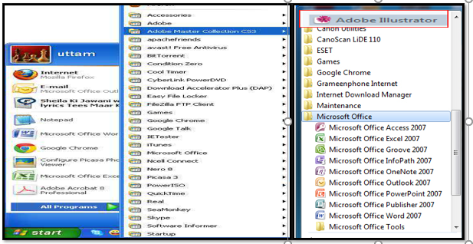
ফটোশপ খোলার পদ্ধতি
Start Button
All Programs
Adobe Master Collection
Adobe Illustrator
Click

Slide 10
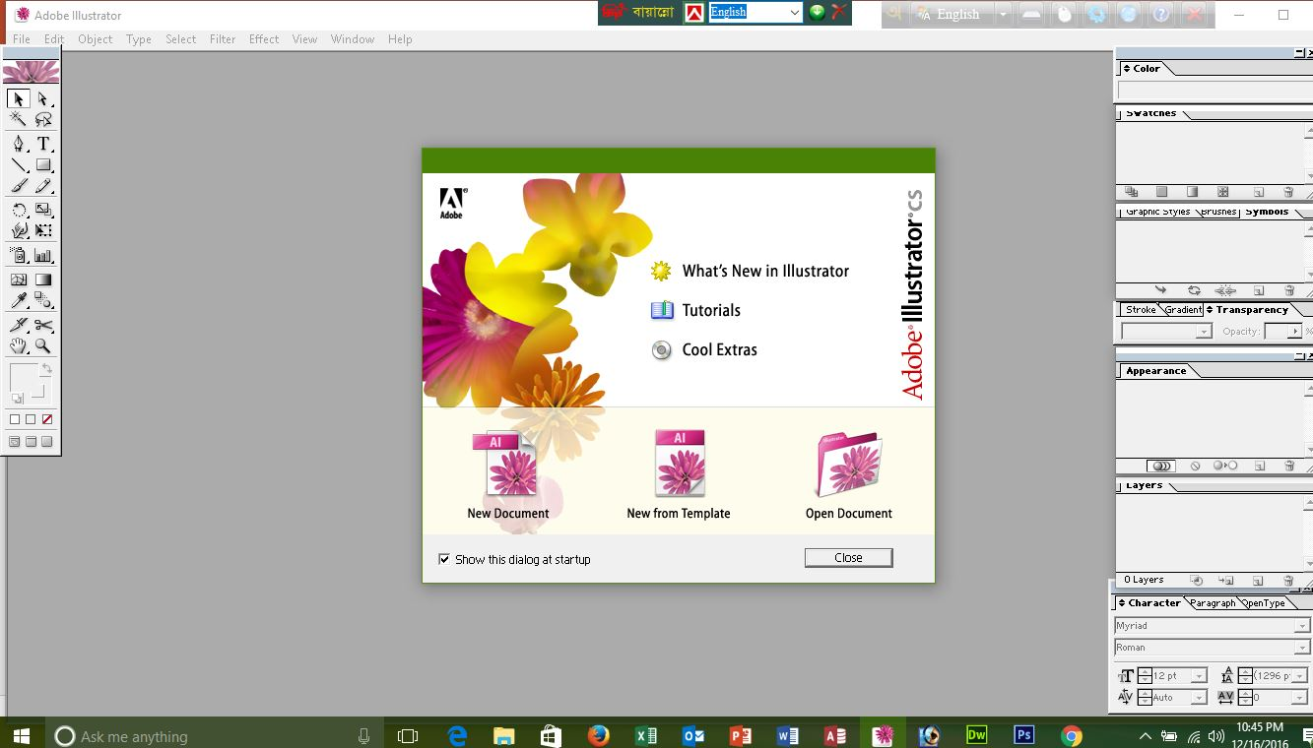
এডোবি ইলাষ্ট্রেটর প্রোগ্রামটি চালু করতে হবে।প্রথমে নিচের মত উইন্ডো আসবে, সেখান থেকে New Document এর উপর ক্লিক করতে হবে।

Slide 11
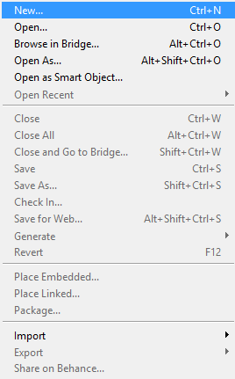
অথবা
ফটোশপ ব্যবহার করে নতুন ফাইল তৈরি করা
1. File এ ক্লিক
2. New এ ক্লিক
3. New এ ক্লিক করলে New ডায়ালগ বক্স আসবে

Slide 12
New Document ডায়লগ বক্স আসলে
1. Name ঘরে Untitled লেখা বাদ দিয়ে পছন্দ মত নাম দিতে হবে
২. প্রশস্ততা নির্ধারণ করতে Width এবং উচ্চতা নির্ধারণ করতে Height ক্লিক করতে হবে
২.পৃষ্ঠার আকার (size) নির্ধারণ
3. মাপের ধরণ (ইঞ্চি) নির্ধারণ
৪. পৃষ্ঠার আকৃতি নির্ধারণ
রং এর ধরণ নির্ধারণ সাধারণত CMYK
৭. OK তে ক্লিক করতে হবে।

Slide 13
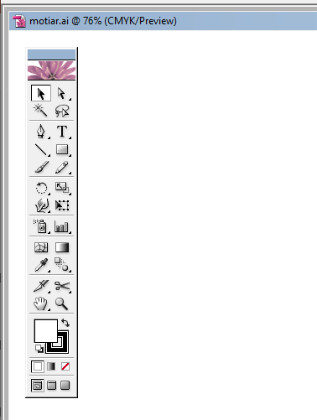
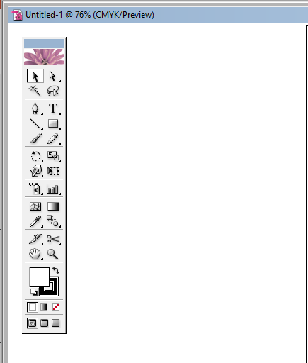

Slide 14
একক কাজ
Width-8.5, Height-11 Resolution-৭২ পিক্সিল, Color Mode -CMYK ব্যবহার করে একটি নতুন পৃষ্ঠা খোল।

Slide 15
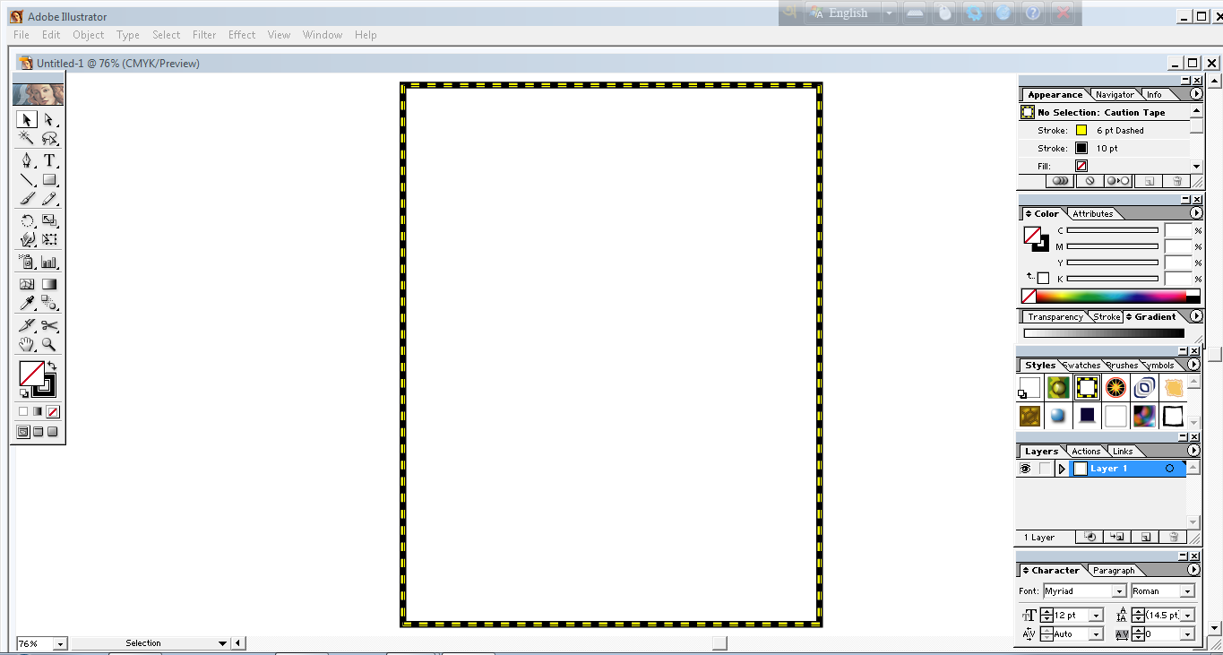
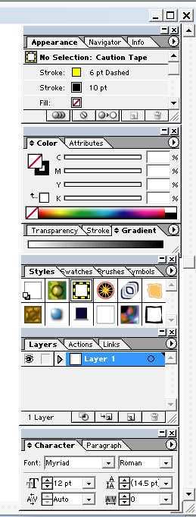
এডোবি ইলাষ্ট্রেটর স্কিন পরিচিতি
টাইটেল বার
মেনু বার
ক্লোজ বাটন
টুল অপশন বার
টুল বার
প্যালেট
ইনেক্টিভ উইন্ডো
পেইজ বর্ডার
স্ট্যাটাস বার

Slide 16
এডোবি ইলাষ্ট্রেটর টুলবার পরিচিতি
Marquee select Tool
Magic wand Tool
Pen Tool
Paintbrush Tool
Line Sigment Tool
Warp Tool
Rotate Tool
Symbol Sprayer Tool
Mesh Tool
Eyedroper Tool
Slice Tool
Hand Tool

Slide 17
এডোবি ইলাষ্ট্রেটর টুলবার পরিচিতি
Direct select ion Tool
D Selection Lasso Tool
Type Tool
Rectangle Tool
Pencil Tool
Scale Tool
Free Transform Tool
Column Graph Tool
Gradient Tool
Blend Tool
Scissors Tool
Zoom Tool

Slide 18
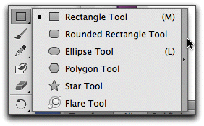
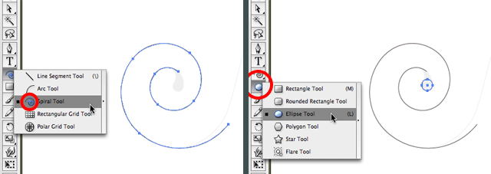
গ্রুপ টুল পরিচিতি
Tool Box-এ একই অবস্থানে একাধিক টুলের অবস্থানকে গ্রুপ টুল বলে। এসব টুলের সঙ্গে ডানমুখী ত্রিকোণ রয়েছে। ত্রিকোণ দেখলে বোঝা যায় ঐখানে আরও টুল রয়েছে। টুলবক্সে দৃশ্যমান টুলটিতে ক্লিক করে মাউস চেপে রাখলে সবগুলো টুল একসঙ্গে দেখা যাবে।

Slide 19
সোয়াচ (Swatch) কাজ:

Slide 20
এডোবি ইলাষ্ট্রেটর প্যালেট পরিচিতি
Appearance / info / Navigator
Color / Attributes
Transparency / Stroke / Gradient
Styles / Swatches / Burses
Layer / Actions / Links
Character / Paragraph

Slide 21
দলীয় কাজ
ইলাস্ট্রেটরের গ্রুপ টুলগুলোর নাম লিখ।

Slide 22
ব্যবহারিক কাজ:

Slide 23
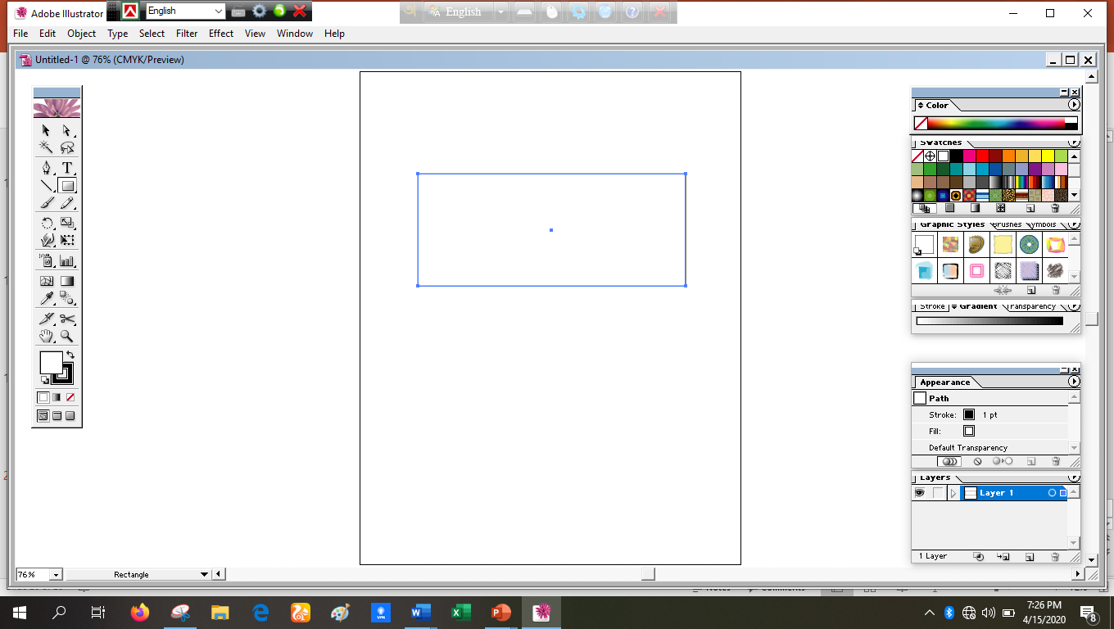
ব্যবহারিক কাজ:

Slide 24
ব্যবহারিক কাজ:

Slide 25
ব্যবহারিক কাজ:

Slide 26
এসো একটি ভিডিও দেখি

Slide 27
মূল্যায়ন
নিচের প্রশ্ন গুলোর উত্তর দাও
১। ইলাস্ট্রেটরের কাজ কী?
২। ইলাস্ট্রেটরে কাজ করা সুবিধা কী?
৩। গ্রুপ টুল কাকে বলে?
৪। সোয়াচ এর কাজ কী?

Slide 28
বাড়ীর কাজ
ইলাস্ট্রেটর ব্যবহার করে প্রদর্শিত ব্যবহারিক কাজটি বাড়ী থেকে করে আনবে।

Slide 29
ধন্যবাদ
বিদায়

